Slide 1
14 Dakikada Mükemmel Bir Vücut
Diyetkolik Egzersiz Uzmanı Mevsim Karabulut

Slide 3
Çok kısa sürede mükemmel bir vücuda ulaşmak artık hayal değil. Sadece 14 dakikada daha ince ve daha seksi bir vücuda sahip olmak istiyorsan, önerilerimize kulak vermen yeterli.
Az çaba harcayarak çok kalori yakmak istiyorsan, doğru yerdesin. Sana yağ yakma kapasiteni arttıracak 7 egzersizden oluşan bir egzersiz programı hazırladık. Her hareketi 2 dakikada seri bir şekilde tamamlaman gerekiyor.
Sayfa 1/10

Slide 4
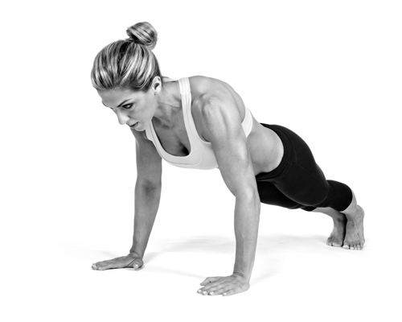
Pushups:
Sayfa 3/10

Slide 5
Çok popüler bir egzersiz olmasa da, kolay yollar bulunarak uygulanabilir. Tek elle yapman şart değil. Bacaklarını düz tutmadan bükebilir veya duvardan destek alarak yapabilirsin.
Egzersizi demo olarak görmek için bağlantıya tıkla.
Sayfa 1/10

Slide 6
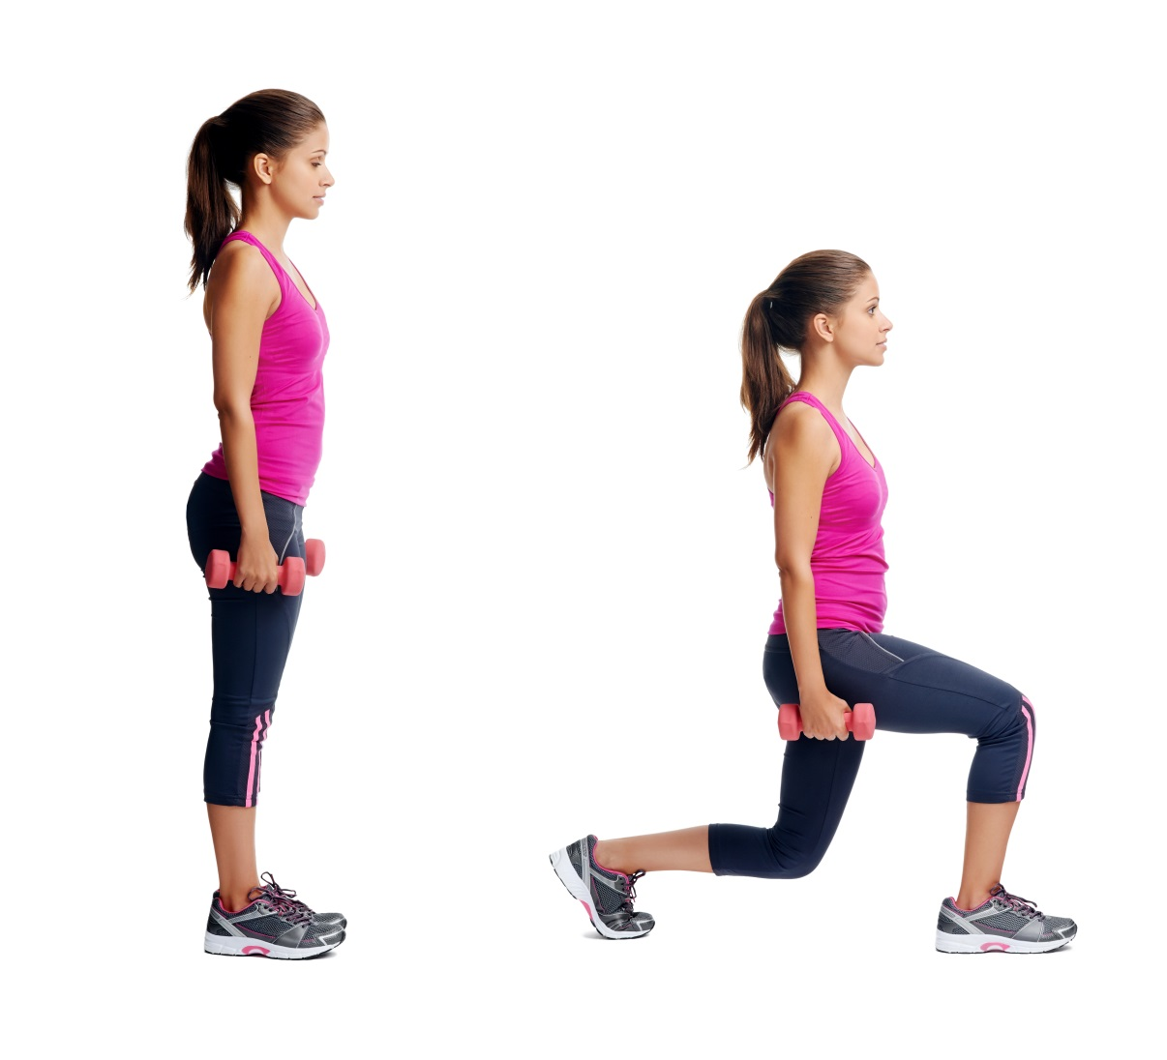
Lunges
Sayfa 3/10

Slide 7
Bu harekete başlarken ayaklarını omuz genişliğinde aç. Sağ ayağınla öne doğru adım atarken, 90 derecelik açı yapacak şekilde dizini kır. Sol dizini ise yere en yakın seviyeye indir. Ağırlığının topuklarının üzerinde olmasına ve dizlerinin ayak parmaklarının hizasını geçmemesine dikkat etmelisin.
Pozisyonu doğru yaptığından emin olduktan sonra yavaşça başlangıç pozisyonuna geri dön ve aynı hareketi diğer bacağınla da yaparak bir seti tamamla.
Sayfa 1/10

Slide 8
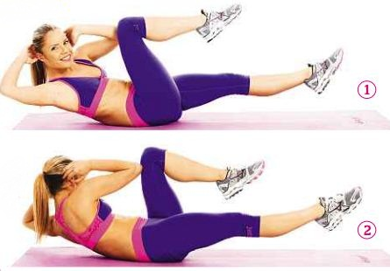
Bicycle Crunches
Sayfa 3/10

Slide 9
Sırt üstü yere yat ve ellerini kulaklarının arkasında birleştir. (Ellerini başının değil kulaklarının arkasında birleştirmelisin.) Bacaklarını havaya kaldır, sağ bacağın 90 derecelik bir açıyla bükülü ve yukarıda, sol bacağın yere paralel bir şekilde aşağıda olmalı. Şimdi sol dirseğini bükülü olan sağ dizine yakınlaştır. Sağ dizini düzleştirirken sol dizini yukarı doğru kır ve aynı hareketi sağ dirseğin ve sol dizin ile yap.
Sayfa 3/10

Slide 10
Squat:
Sayfa 3/10

Slide 11
Squat:
Ayak parmakların karşıyı gösterir biçimde, bacaklarını omuz genişliğinden daha fazla aç. Bedeninin üst kısmını olabildiğince dik tutarak çömel. Çömelirken dizlerini 90 derece olacak şekilde bükmemelisin, bu eklemlerinde fazla baskıya neden olur. Eğer hareketi yaparken dizlerinde ağrı hissediyorsan, ağrı hissetmeyecek kadar çömelmeye dikkat etmelisin.
Bulunduğun pozisyonda ağırlığın topuklarının üzerinde olmalıdır ve dizlerin ayak parmaklarınla çapraz biçimde durmamalıdır. Hareketi yaptıktan sonra bacaklarını düzeltip, başlangıç pozisyonuna gelerek bir seti tamamlayabilirsin.
Sayfa 3/10

Slide 12
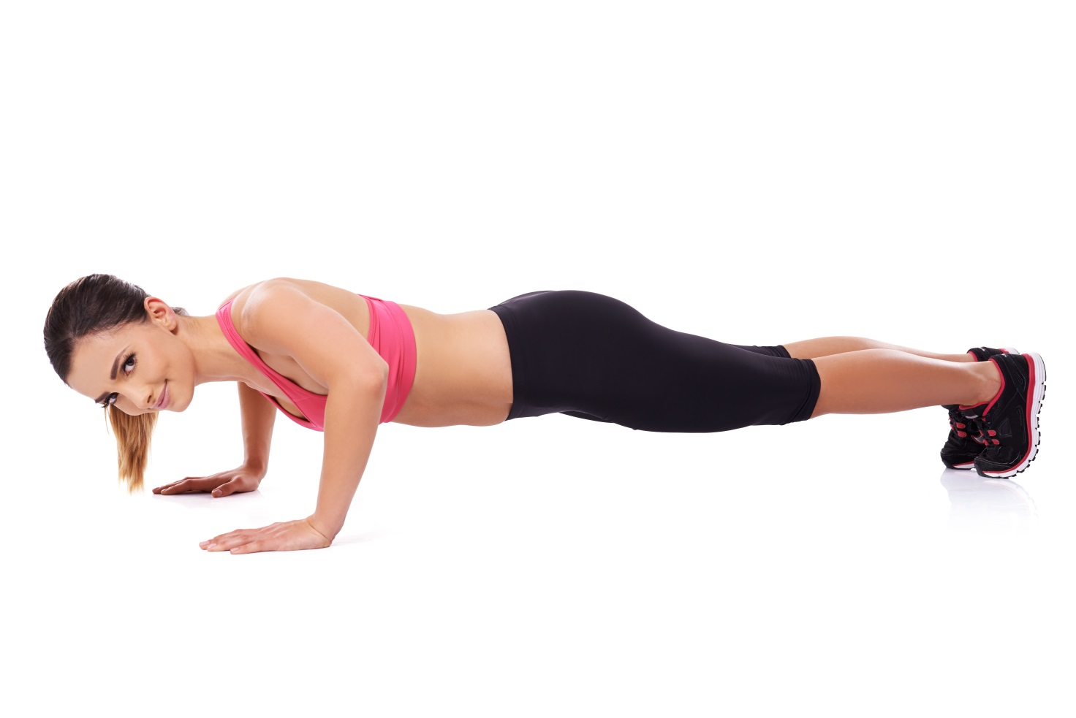
Plunk :
Sayfa 3/10

Slide 13
Avuç içlerin yerde ve omuzların aşağıda olacak şekilde yüz üstü yere yat. Ayak ve bacakların birbirine bitişik ve ayak parmakların yere değecek şekilde olsun. Kollarından güç alarak vücudunu yukarı doğru kaldır, kollarının dümdüz ve avuç içlerinle omuzlarının aynı hizada olmasına dikkat et. Ağırlığını el ve ayak parmakların arasında dengele ve vücudunu olabildiğince düz tut.
Sayfa 3/10

Slide 14
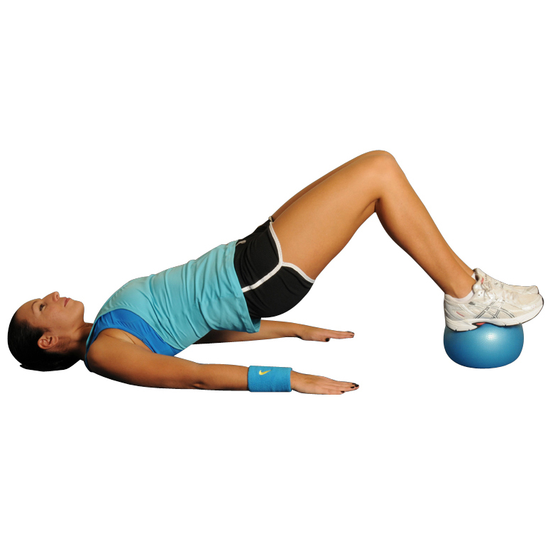
Bridges :
Sayfa 3/10

Slide 15
Kolların gövdenin iki yanında olacak şekilde sırt üstü yere yat, ayakların yerde ve dizlerin bükülü olsun. Topuklarınla sıkıca yere bas. Kalçanı yavaşça yerden yukarıya doğru kaldırarak, kalça kaslarını sık. Daha sonra başlangıç pozisyonuna dön.
Sayfa 3/10

Slide 16
Glute kickback
Sayfa 3/10

Slide 17
Egzersize diz çökerek, bir bank pozisyonu alarak başla. Arka bacaklarını ve kalçalarını sık. Sağ bacağını 90 derecelik bir açıyla kaldır ve birkaç saniye bu şekilde bekle ve indir. Diğer bacak ile egzersizi aynı şekilde tekrarla.
Sayfa 3/10

Slide 18
2014’e günde sadece 14 dakikanı ayırarak, temel egzersiz programıyla başla. Bu yıl plajların senin için daha eğlenceli olacağına emin olabilirsin.
Sayfa 3/10

Slide 19
Teşekkürler
Notes:
SON SLIDE

